Slide 1
Inteligentni sistemi v Pošti Slovenije, d. o. o.
DWS – Avtomatski sprejem pošiljk
Izr. prof. dr. Sašo Murtič
Pred. mag. Ingrid Uhernik Franko (doktorski kandidat)

Slide 2
DWS - PRIMEREN SISTEM ZA INDUSTRIJO
V poštnem logističnem centru PLC Ljubljana je leta 2019 začel delovati nov DWS-sistem (Dimensioning Weighing Scanning), ki zagotavlja avtomatiziran sprejem paketnih pošiljk.
Kaj je DWS?
DWS (Dimensioning Weighing Scanning) je naprava ki paket stehta, izmeri njegove dimenzije in odčita sprejemno številko paketa, s čimer se pospeši in olajša proces sprejema paketnih pošiljk, prav tako so paketi avtomatsko usmerjeni na paketni usmerjevalnik.
Na DWS se lahko sprejmejo paketi dimenzij do 1200 mm x 750 mm x 750 mm in teže do 45 kg.
Sprejme lahko do 800 pošiljk na uro za normalno delovanje potrebni 4 delavci. V primerjavo 2 delavca v 8 urah ročno sprejmeta cca. 800 paketov.

Slide 3
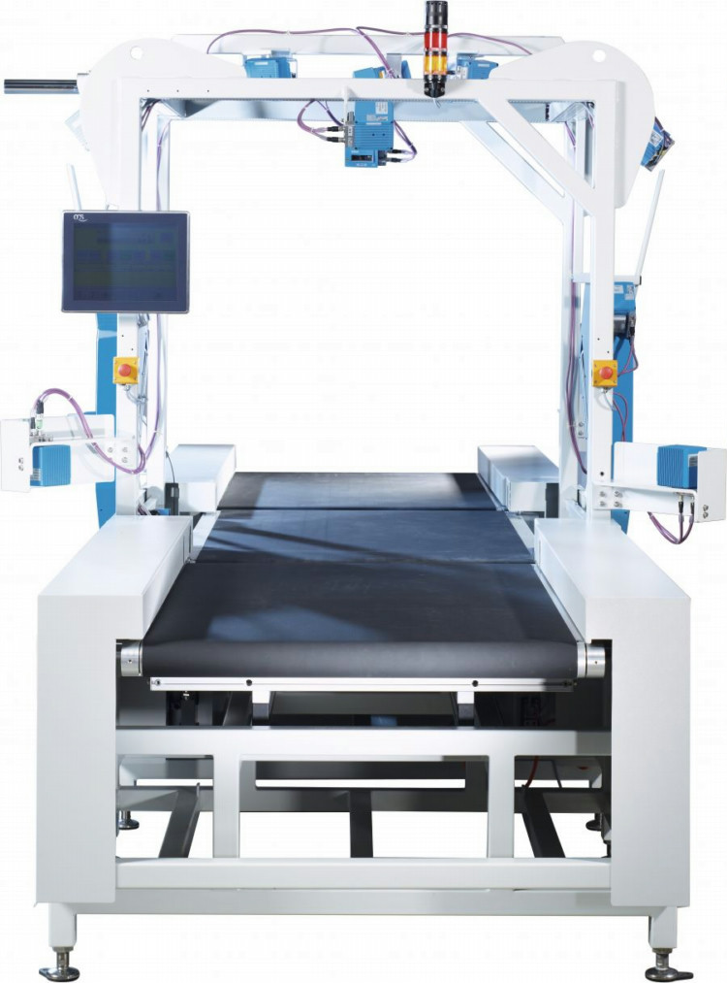
DWS naprava(Dimensioning Weighing Scanning)
Tehnološko je sistem uporaben v industriji, proizvodnih ali drugih organizacijah, pogosto je nameščen v storitveni dejavnosti, kot je pošta, trgovine, zdravstvo, farmacija ipd.
Tekoči trak
Valjčni trak
Čitalci – 5 kamer
Senzorji - poljubno
Črtne code
Lahko nameščajo še
drugo tehnologijo
https://www.pressportal.co.za/industry-and-real-estate/story/14557/sick-automation-upgrades-the-rtt-group-s-dws-systems-the-new-all-in-one-track-and-trace-packaging-solution.html

Slide 4
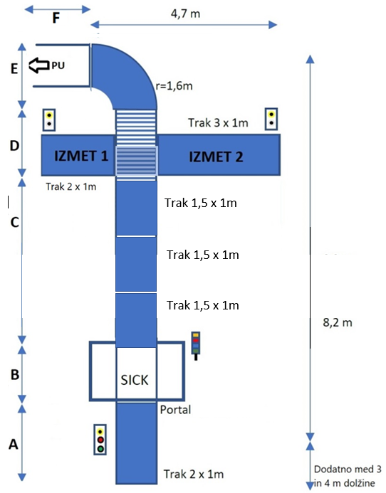
Prikaz postavitve DWS naprave za avtomatski sprejem paketov v Poštno logističnem centru Ljubljana
Modul A: nakladalni trak
Modul B: je sestavljen iz dinamične tehtnice, merilnikov prostornine, kamer za 'slikanje in branje črtne kode'.
Modul C: je sestavljen iz treh transportnih trakov
Moduli D (Izmeti in kretnica): izmet paketov kateri niso ustrezni za sprejem ali so preveliki, pretežki za usmerjanje na usmerjevalniku paketov.
IZMET 1:izmet pošiljk, ki morajo biti ročno sprejete
IZMET 2:pošiljke, ki so bile uspešno sprejete na DWS-ju, ne smejo pa iti na paketni usmerjevalnik
Modul E: sprejeti paketi se usmerijo na paketni usmernik.

Slide 5
Funkcionalni opis delovanja
Delavec po vklopu in zagonu sistema položi paket na vhodni trak, kjer prekine svetlobni senzor.
Pri nalaganju mora delavec paziti, da so presledki med paketi vsaj 30 cm, upoštevati kriterije velikosti in teže
Kamere slikajo paket iz 5 strani in posnetki se shranijo za nadalnjo obdelavo (reklamacije, izgube,…)
Iz vhodnega traku paket preide v sistem DWS, kjer se na tračni tehtnici pošiljka stehta, izmeri se prostornina paketa in prebere črtne kode (sprejemni podatki).
Če so kriteriji za sprejem ustrezni paket potuje naravnost preko izhodne valjčne proge naprej na paketni usmerjevalnik.
V primeru neizpolnjevanja (ni podatkov o paketu v elektronskem sistemu, je prevelik, pretežek,…) se paket usmeri preko kretnice na valjčni progi v zalogovnik za izvržene pakete.

Slide 6
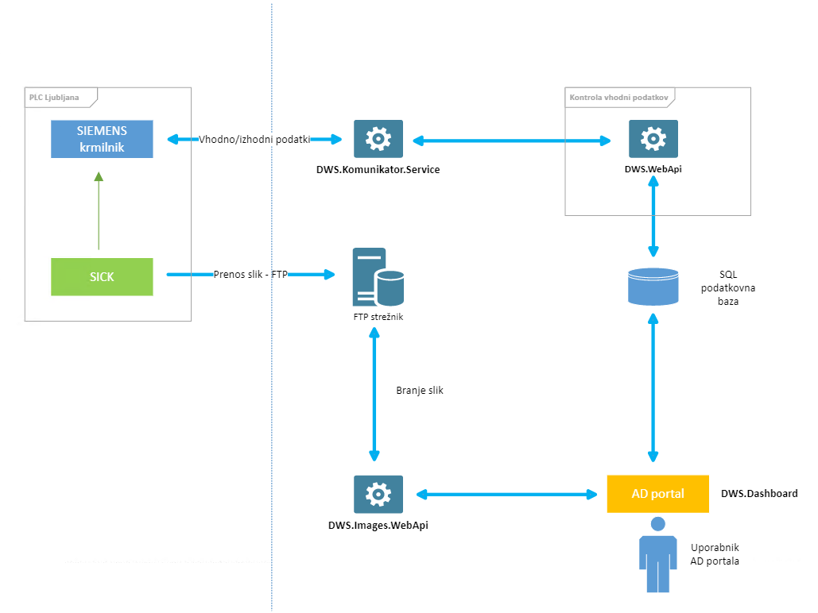
DWS-Implementacija gradnikov
DWS sistem je sestavljen iz večjih programskih sklopov - gradnikov. Namenjeni so komunikacijo med sestavnimi deli DWS (SICK/SIEMENS) sprejemnega sistema in internim sistemom PS.
Slika – DWS gradniki

Slide 7
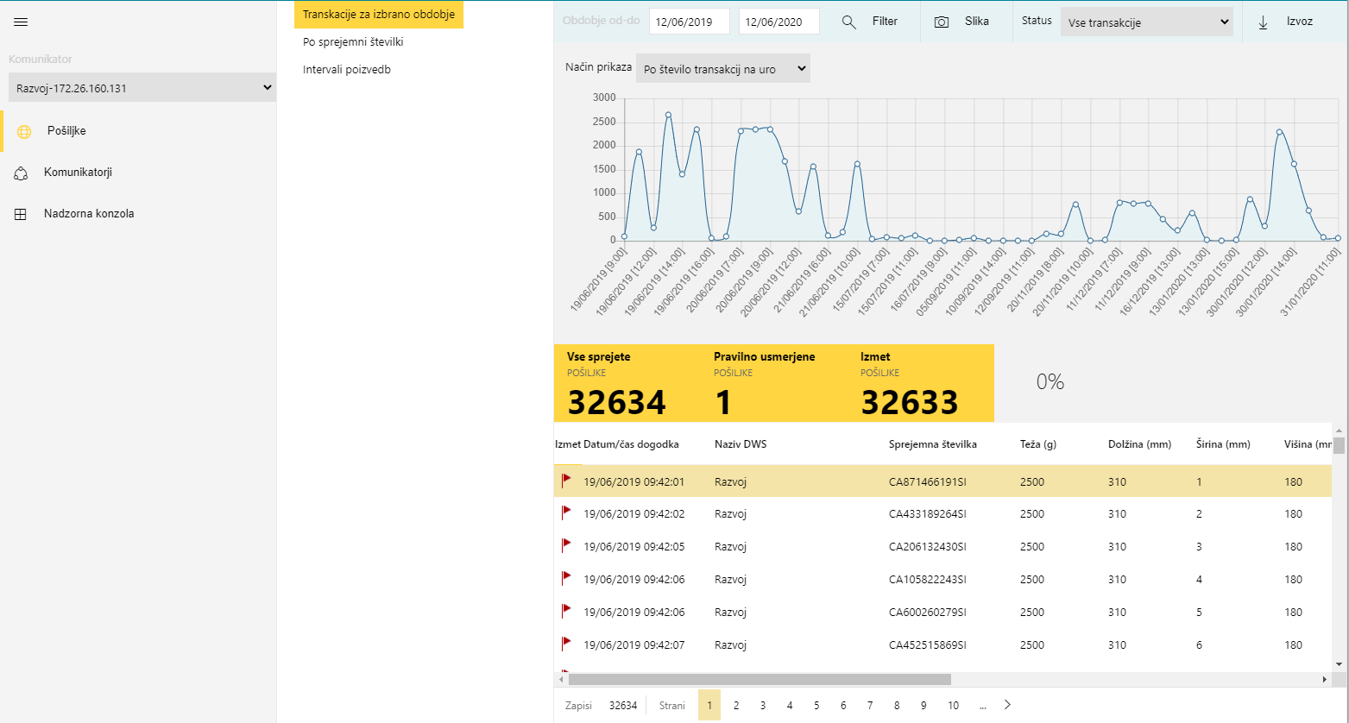
DWS.Dashboard
AD spletna aplikacija za potrebe nadzora skeniranih pošiljk z vsemi zajetimi podatki, pregled zajetih slik in nadzor delovanja posameznih komunikatorjev. Dostop do spletne aplikacije imajo samo registrirani uporabniki z domensko prijavo. Prijava je omogočena samo v internem omrežju PS.
Slika – DWS.Dashboard

Slide 8

Pot paketa od pošiljatelja do naslovnika – video predstavitev
https://www.youtube.com/watch?v=5DFk6rMH3aI

Slide 9
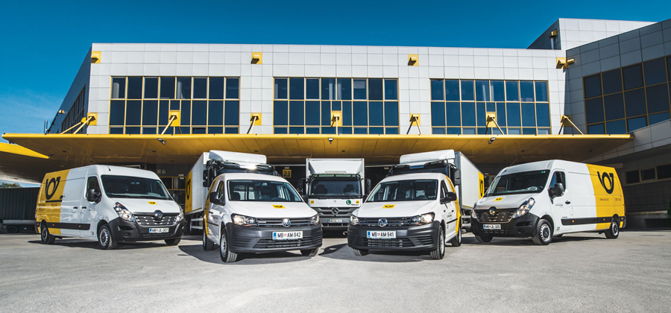
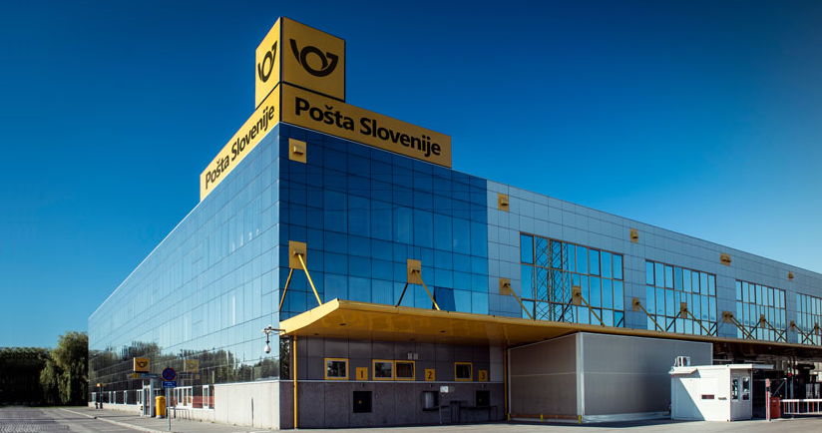
Poštno logistični center Slovenije v Ljubljani
https://www.posta.si/poslovno/logisticne-storitve/celovite-logisti%C4%8Dne-storitve
https://www.blog.uporabnastran.si/2020/11/26/posta-slovenije-delovni-cas-podaljsuje-53-im-poslovalnicam-tudi-do-19-00-od-26-11-do-23-12-2020-od-ponedeljka-do-petka/

Slide 10
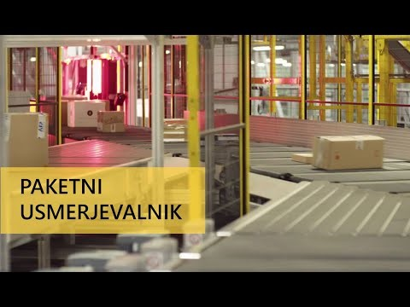
Video predstavitev paketnega usmerjevalnika v poštnem logističnem centru Ljubljana
Po opravljenem sprejemu paketov se le ti usmerijo na paketni usmerjevalnik.
https://www.youtube.com/watch?v=A1SEoUbkhaY

Slide 11
DWS sistem je le eden od možnih sistemov, zanimiv je zato, ker ga je Pošta Slovenije sama izbrala in sestavila v svojem sistemu delovanja prevzema in pošiljanja pošiljk.
DWS je kompakten sistem, ki ga je mogoče z lahkoto namestiti na vhod surovin, materialov ali sestavnih delov v industriji ali drugi proizvodni organizaciji. Uporaben je tudi v logistiki zdravstva, šolstva, farmacije, trgovine ipd.
Izr. prof. dr. Sašo Murtič
Pred. mag. Ingrid Uhernik Franko (doktorski kandidat)

